Slide 1
Datos básicos de la vivienda en el panorama inmobiliario actual
Diagnóstico, perspectivas y propuestas
---o0o---
José Manuel Naredo
Jornada sobre la política de vivienda en España: situación y perspectivas
3 de abril de 2019
Notes:
1

Slide 2
Plan de la exposición
Diagnóstico: ¿se está iniciando una burbuja especulativa comparable a la anterior? ¿por qué suben los alquileres?...
2. Perspectivas y propuestas
Nota: los gráficos y cuadros son de elaboración propia (a partir de las estadísticas del B de E y del INE) salvo que se indique la fuente.

Slide 3
Naturaleza de los tres últimas ciclos inmobiliarios

Slide 4
La burbuja muere por estrangulamiento financiero

Slide 6
ESPAÑA SUPERA EN CONSTRUCCIÓN DE VIVIENDAS A ALEMANIA Y FRANCIA JUNTAS (2001-2007)
1.000.000
911.568
900.000
Alemania
Francia
800.000
España
786.257
739.658
690.206
688.851
700.000
Número de viviendas iniciadas
575.546
600.000
561.186
500.000
410.200
420.900
425.500
400.000
362.553
307.592
309.981
314.364
300.000
262.037
248.411
267.576
240.432
215.306
220.723
200.000
182.300
100.000
0
2001
2002
2003
2004
2005
2006
2007

Slide 7
ESPAÑA COLISTA EN VIVIENDA SOCIAL y LÍDER EN PATRIMONIO INMOBILIARIO INFRAUTILIZADO
Fuente: Raquel Rodríguez,2009, "La política de vievienda en España en el contecto europeo", Boletín CF+S 47/48

Slide 8
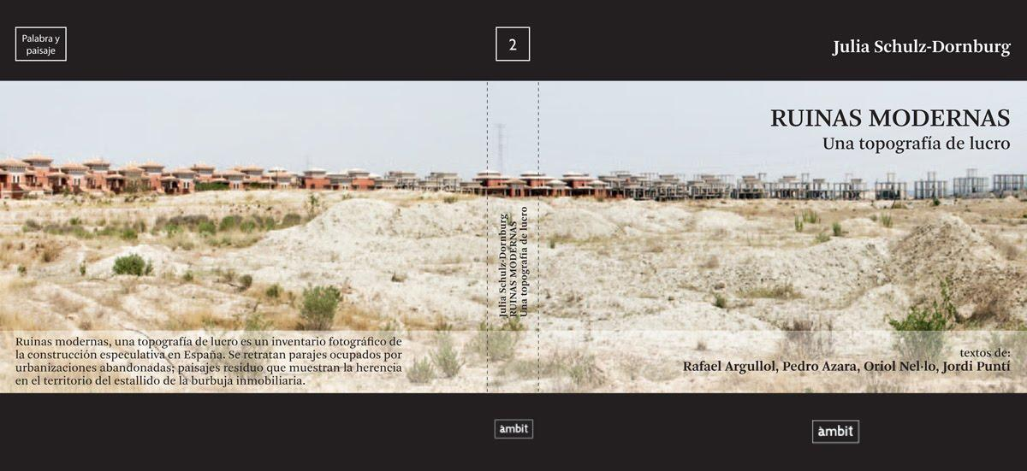
Cubierta del libro Ruinas modernas

Slide 9
El “censo” de 2011 infla las viviendas principales
% de variación 2001-2011
Viviendas principales 27 %
Viviendas no habituales 10 %
Estimación propia
3,7 M de viviendas desocupadas estrictas (de las que 1/3 están en manos de personas jurídicas)
3,7 M de viviendas secundarias (estimación infravalorada del “censo” de 2011)
TOTAL (estimación mínima)
7,4 M de viviendas infrautilizadas
Lo que supondría como poco cerca de 1/3 del stock

Slide 10
Uso de viviendas en San Sebastián
 | “Censo” 2011 |  | Ayunt. SS (Cat.&Padr.) |  | Diferencias
 | nº | % | nº | % | nº | %
Principales | 79.286 | 90 | 74.145 | 83 | 5.141 | 7
-Secund. | 3.510 | 4 | 6.328 | 7 | -2.818 | -45
-Desocup. | 5.531 | 6 | 8.812 | 10 | -3.281 | -37
Viv. No habituales | 9.041 | 10 | 15.140 | 17 | -6.099 | -40
Total | 88.327 | 100 | 89.285 | 100 | -958 | -1

Slide 11
Claves del panorama actual
Desenlace de la burbuja inmobiliaria anterior: enormes plusvalías e ingresos realizados por algunos y ruinas físicas y empresariales a soportar por otros
Tendencias en curso: 1-Oscurantismo: Estado salvador y contribuyentes paganos; 2- Repuntes de la demanda centrados en áreas metropolitanas y turísticas animados por la inversión extranjera; “burbuja” de alquileres; 3-Tribulaciones de inmobiliarias y banca para soslayar las minusvalías y de los “nuevos inversores” para localizar gangas y rentabilizar los despojos inmobiliarios
Propuestas: transparencia; reconversión inmobiliario-financiera para aligerar los daños ec. y soc. del ajuste

Slide 12
Cadena de riesgos y salvamentos
Problema económico: Valor virtual de los activos inmobiliarios ↔ valor inequívoco de las deudas
Riesgos
Salvamentos
EstadoAyudas
FROB
Empresas
Construct. e
Inmobiliarias
Banca
CCAA
Banco
malo
BCE:
D aval
Estado
€
€
€
€
Problema social: a los hogares endeudados nadie los salva

Slide 13
Porcentaje de la renta que los hogares endeudados destinan a pagos por deudas
 | Ratio (en %) de pago de deudas/renta |  |  |  | % de hogares con Ratio superior al 40 %
 | 2002 | 2008 | 2011 | 2014 | 2002 | 2008 | 2011 | 2014
Total hogares | 14 | 19 | 18 | 18 | 7 | 17 | 13 | 14
20% con rentas más bajas | 25 | 39 | 46 | 39 | 21 | 46 | 58 | 49
Fuente: EFF, Banco de España

Slide 14
Deuda y renta de los hogares
(Millones de euros)
(**) Debido al cambio de base 2000 la serie no es totalmente homogénea.

Slide 16
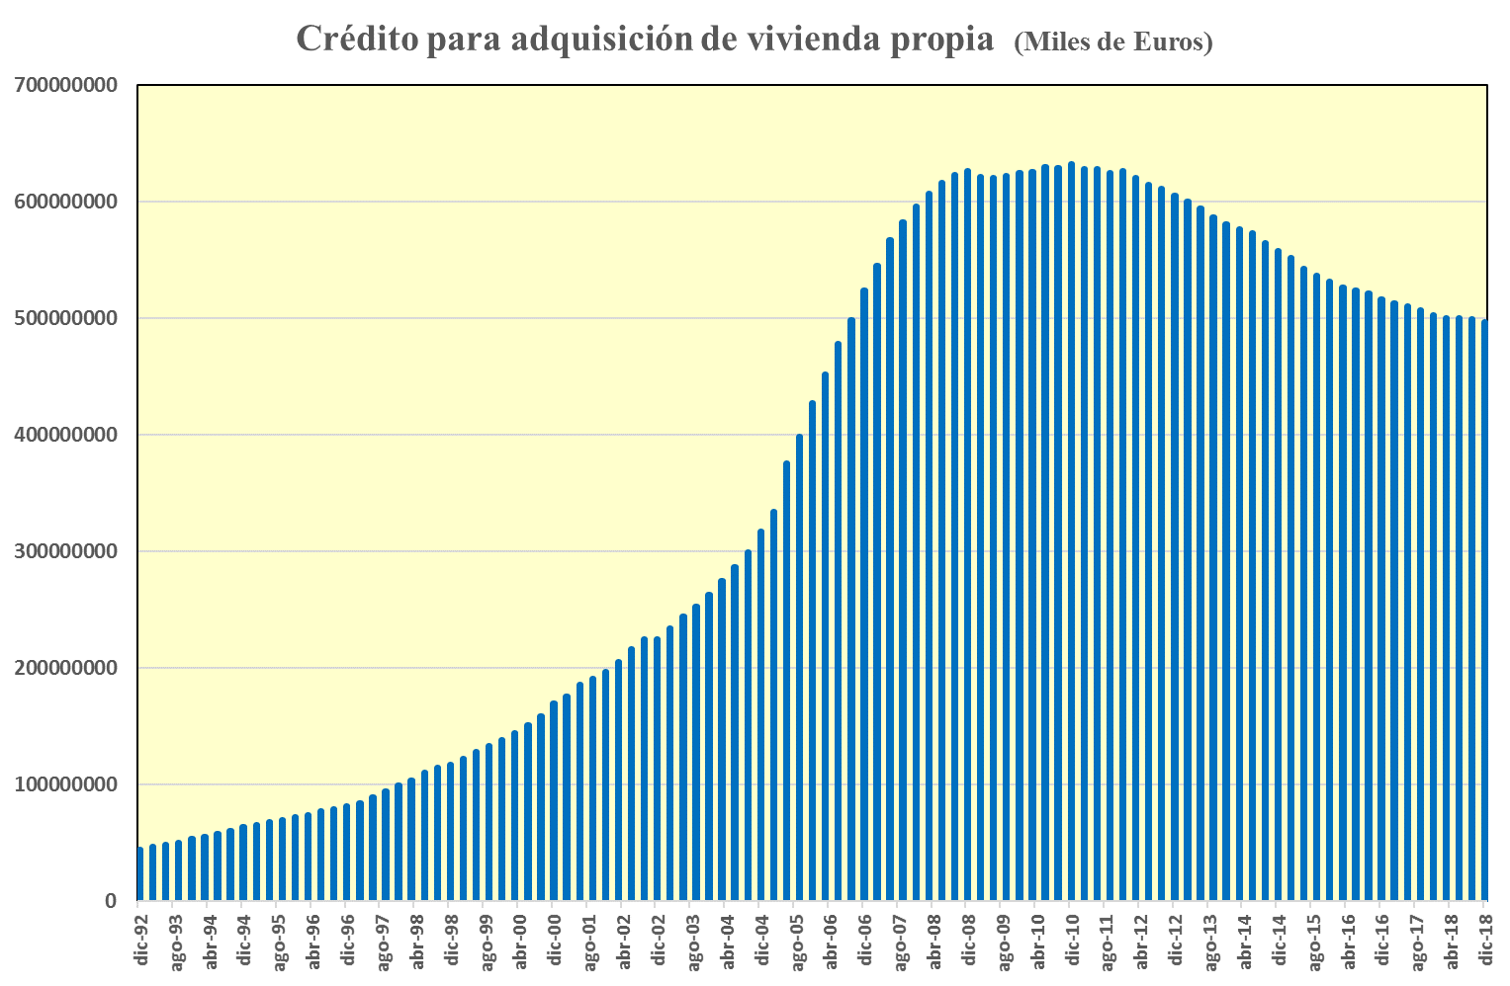


Slide 17
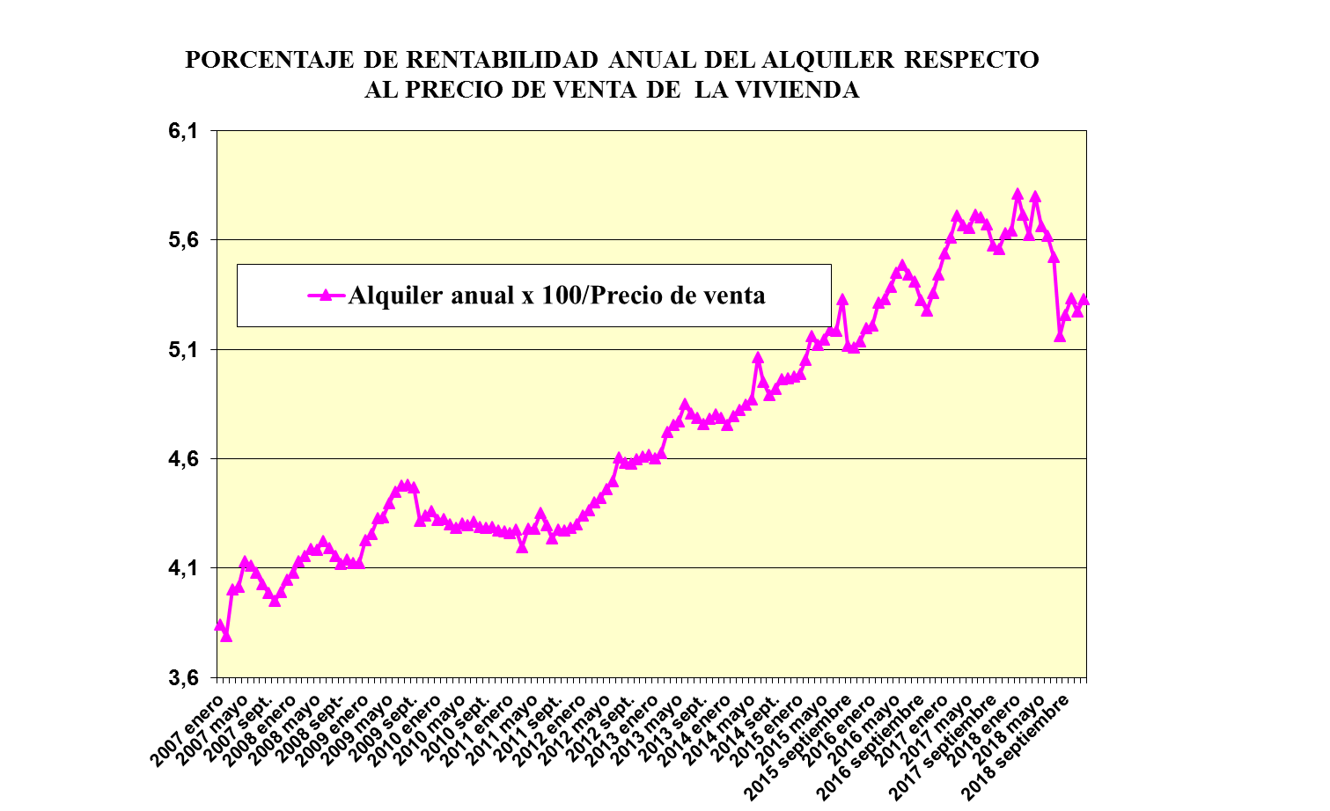
Fuente: elaborado con precios de FOTOCASA

Slide 18
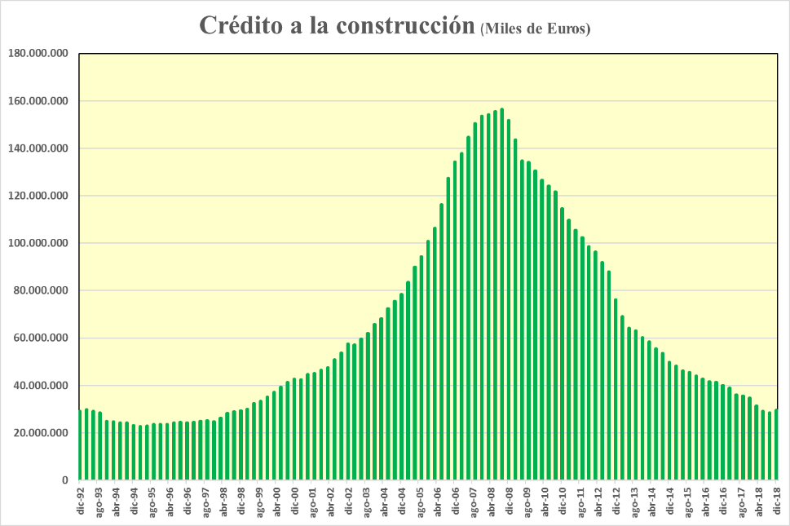
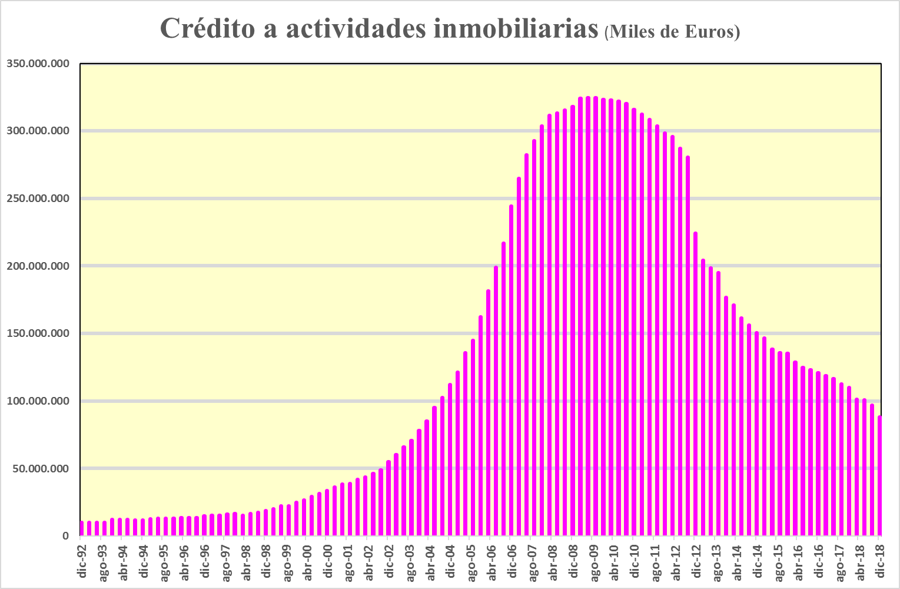
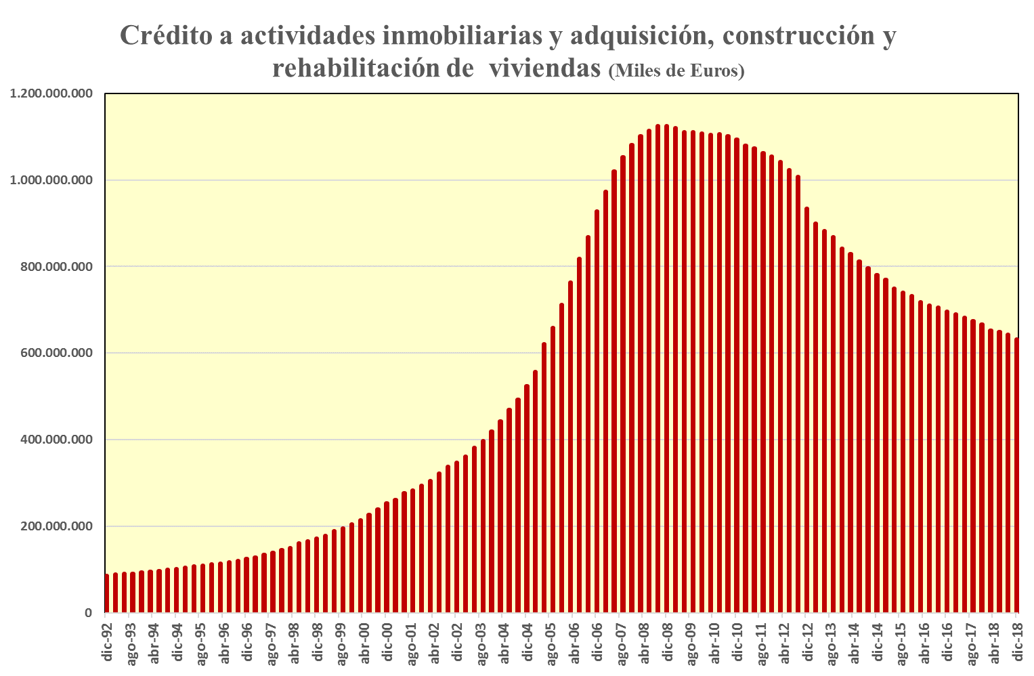

Fuente: BdE
Fuente: BdE

Slide 19
¿Quiénes son los “nuevos inversores” que han podido reactivar con escaso crédito el mercado inmobiliario?
•Por una parte, corporaciones transnacionales deseosas de invertir en ladrillo la abundante liquidez que se generó a nivel internacional para paliar los efectos de la crisis: la inversión extranjera en inmuebles cobró una fuerza inusitada en el panorama inmobiliario
Fondos como Blackstone, con entidades como Aliseda, S. Testa y Fidere, han venido comprando decenas de miles de viviendas de bancos y cajas. Las estadísticas tributarias visibilizan cerca de dos millones de viviendas propiedad de personas jurídicas. Según mis cálculos, las diez primeras entidades propietarias disponen de cerca de trecientas mil viviendas. Creo que merecería la pena arrojar algo de luz sobre este panorama oscuro y orientarlo con políticas que alivien los costes económicos y sociales de la reconversión inmobiliaria en curso
•Por otra, personas y entidades autóctonas sobradas de liquidez y animadas a invertir en inmuebles ante la rentabilidad del alquiler, los bajos tipos de interés y los riesgos de otras inversiones
Resultado: los “nuevos inversores” facilitan así la desinversión inmobiliaria de los propietarios de inmuebles más endeudados o necesitados de liquidez

Slide 20
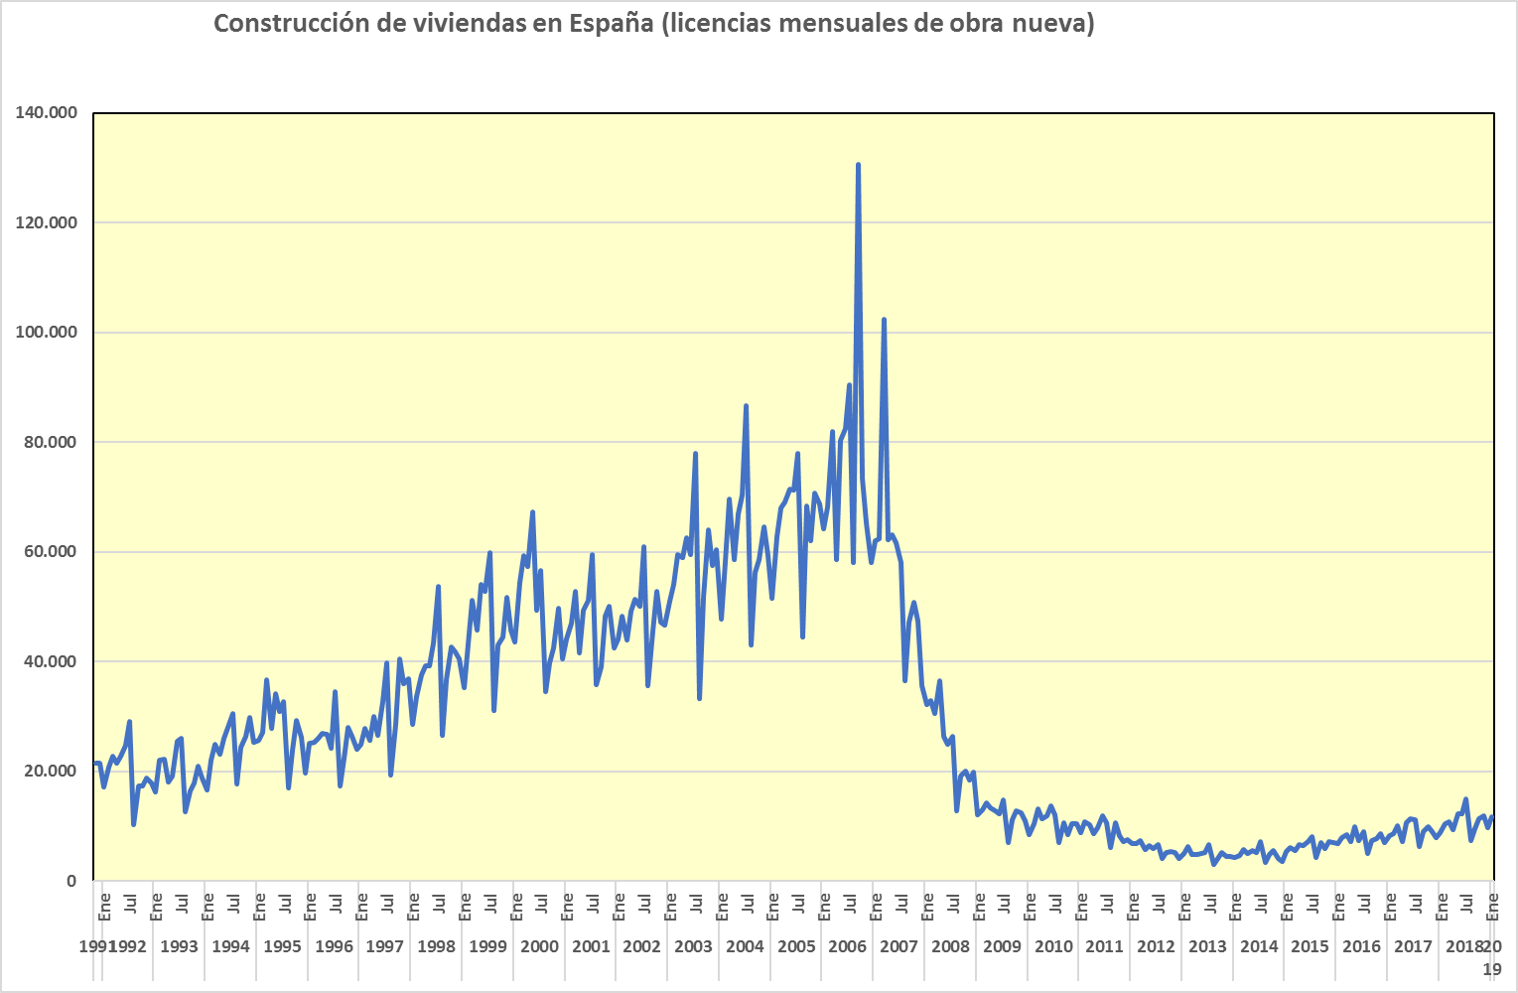
Fuente: Mº. De Fomento

Slide 21
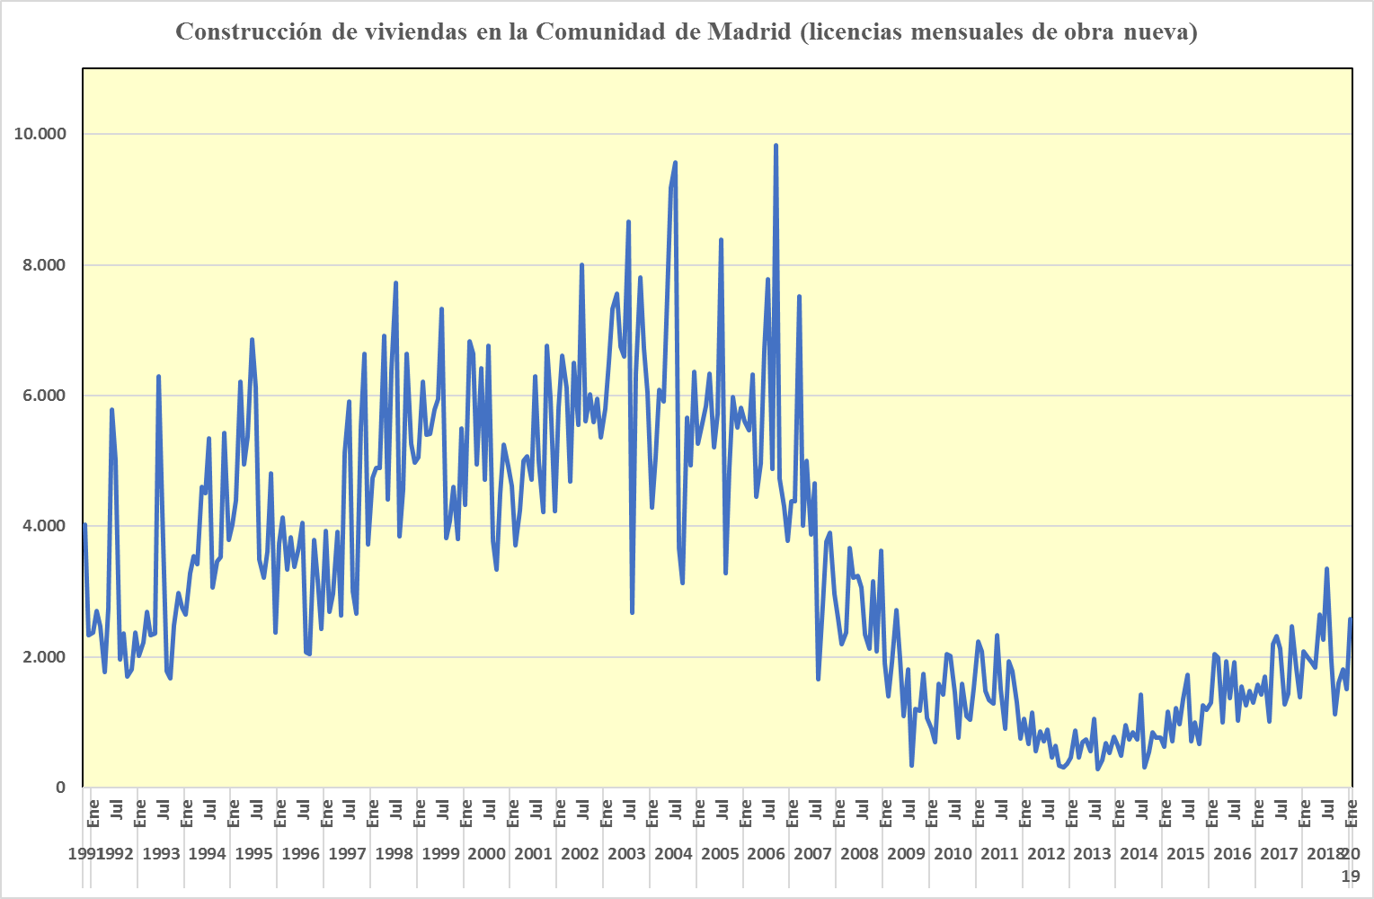


Slide 22
Síntesis de los problemas y propuestas:
-stock inmobiliario sobredimensionado e ineficientemente utilizado (p.e.: viviendas ifrautilizadas y necesidades de vivienda insatisfechas)
-excesivo endeudamiento y/o falta de liquidez de hogares y empresas
Objetivos: utilizar mejor los excesivos stocks inmobiliarios y sanear las deudas
Medios: reconversión inmobiliaria orientada a diversificar a la vez el modelo inmobiliario y financiero, dando entrada a entidades mayoristas de alquiler capaces de financiarse para dar un uso (social y lucrativo) al
stock infrautilizado y/o con problemas de impago (según su titularidad, uso, ubicación, etc.) paliando necesidades insatisfechas

Slide 23
Conclusiones finales
Ya va siendo horade reconocer:
-1º el agotamiento del modelo inmobiliario-financiero, que no sirve para gestionar los problemas actuales y sigue animando expectativas vanas y prácticas corruptas
-2º la necesidad de reconvertirlo, no solo hacia horizontes políticos, territoriales y urbanos más saludables para la mayoría, sino que faciliten también la desinversión inmobiliaria y el desapalancamiento financiero requeridos (lección 1ª: reconocer las minusvalías, en vez de ocultarlas)
-3ºque esta reconversión no exige tanto construcción nueva como gestión-rehabilitación-reutilización del patrimonio inmobiliario sobredimensionado para asegurar su uso eficiente, frente al actual horizonte de abandono y ruina
(lecc. 1ª: aclarar estado stock inmobiliario y necesidades)
-4º …y sin reconversión se prolonga la crisis ec. y soc.

